Slide 1
Государственное учреждение образования
«Гимназия №2 г. Солигорска»
Людмила Антоновна Ларчик
учитель истории и обществоведения высшей квалификационной категории
Урок Всемирной истории в 8 классе
Тема урока : “Китай”

Slide 2
Домашнее задание:
§ 25,
вопросы и задания
Стр.160, урок 30 в ЭТ.

Slide 3

Китай в XIX- начале ХХ века

Slide 4
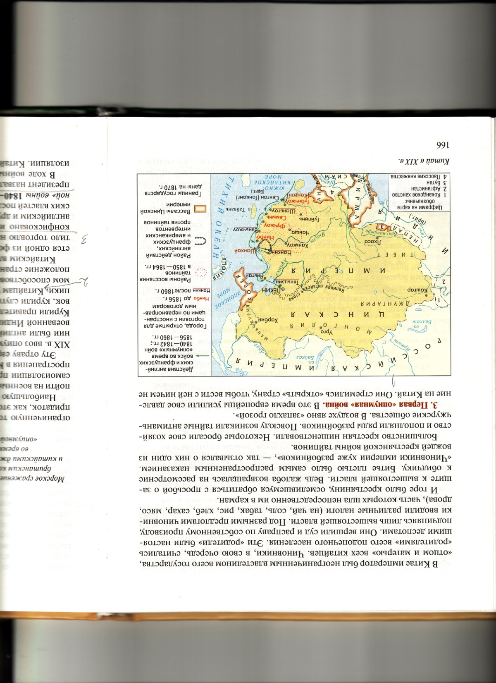
Что представлял из себя Китай на рубеже
XVIII-XIX вв.
На рубеже XVIII-XIX вв. в состав китайской империи входили: Маньчжурия, Монголия, Тибет, Джунгария
К середине XIX в.в китайском обществе начинают обостряться социальные противоречия.
В вассальной зависимости от династии Цин находились Корея, Аннам (современный Вьетнам) и Бирма.

Slide 5
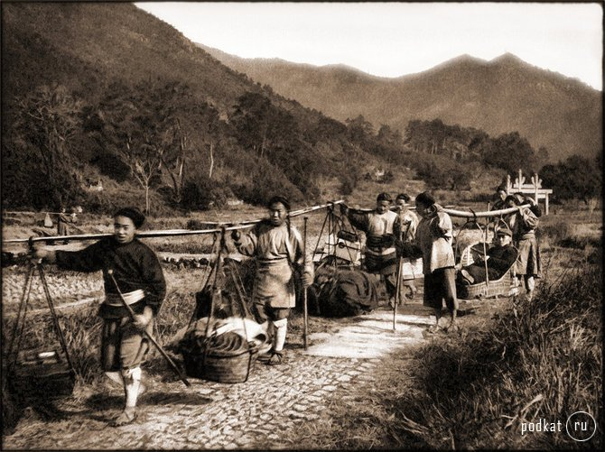
Объясните, каковы причины
обострения социальных
противоречий
в китайском обществе
в 19 веке.

Slide 6
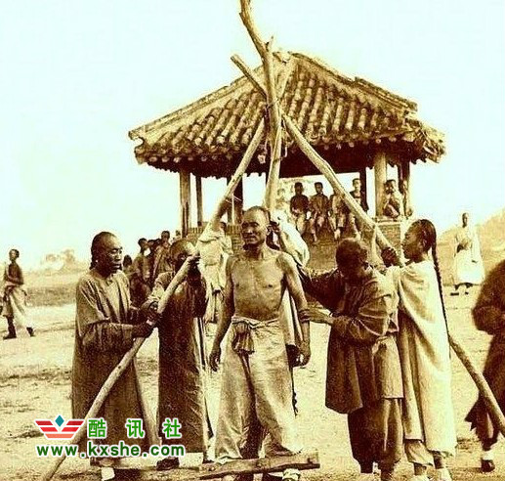
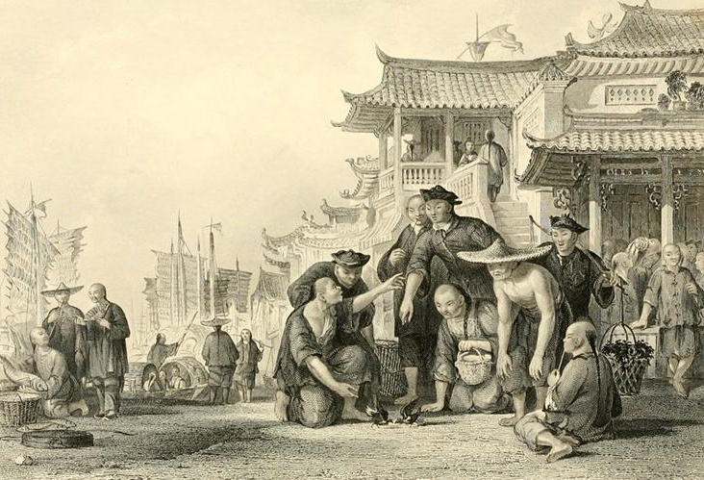
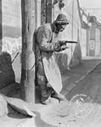
Причины обострения противоречий
Стремительный рост населения;
Нехватка посевных площадей;
Произвол и вымогательство чиновников;
4. Политика самоизоляции;

Slide 7
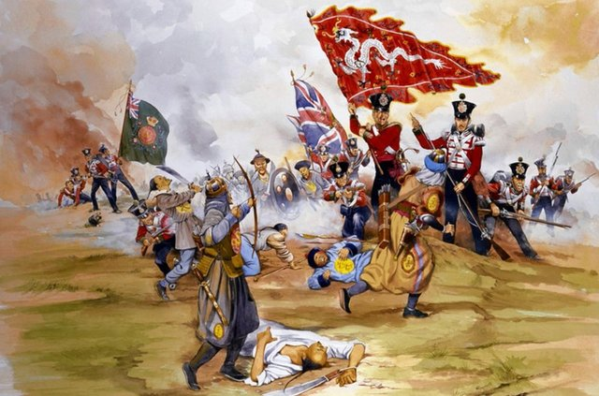
В это время европейцы усилили свое давление на Китай. Особенно активной была Англия. Она стремилась «открыть» эту страну, чтобы вести с ней ничем не ограниченную торговлю и постепенно превратить ее в свой колониальный придаток, как это уже сделала с Индией.

Slide 8
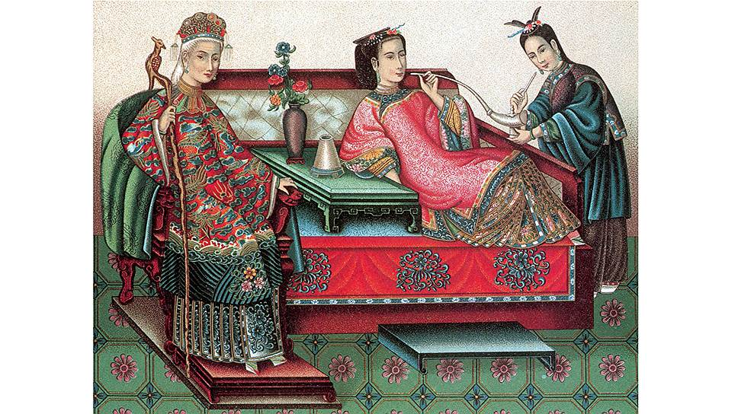
Выясните особенности и результаты завершения
политики самоизоляции Китая.
https://youtu.be/5M7ZTl-DIKg

Slide 9
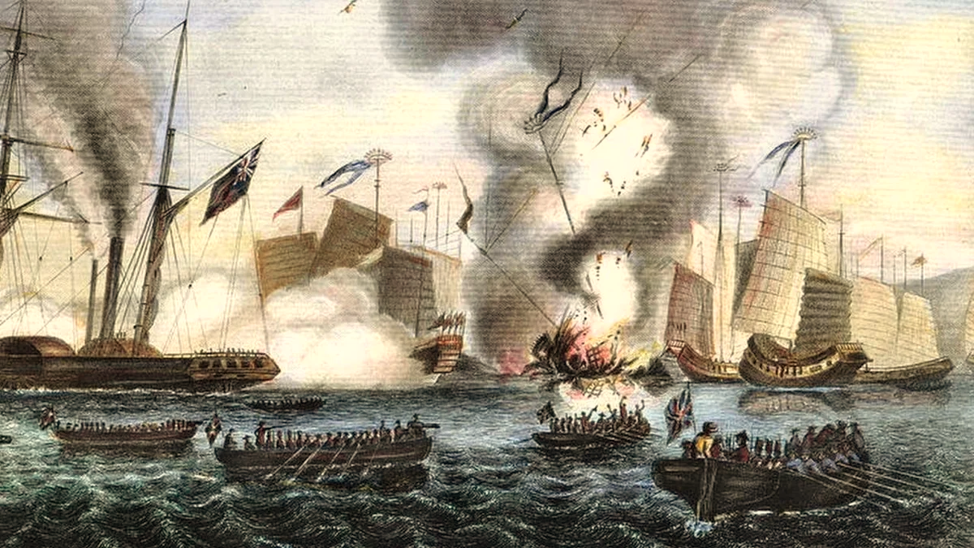
1840-1842гг.- первая «опиумная» война;
Причины войны:
Массовая продажа в Китай Англией индийского опиума;
Запрет на продажу опиума китайскими властями;
Повод к войне:
Конфискация и уничтожение летом 1839 г. в Гуанчжоу, на юге Китая, 20 тыс. ящиков опиума, принадлежавшего английским и другим иностранным купцам.

Slide 10
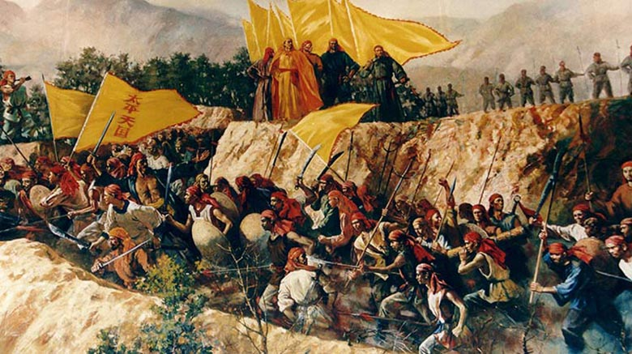
Какую роль в установлении
иностранного господства
сыграло восстание тайпинов?

Slide 11
1850-1864гг.- гражданская война в Китае -
«восстание тайпинов»;
Причины:
Поражения Китая в первой «опиумной» войне;
Падение авторитета Цинской династии;
Обострение социальных противоречий.
Ход восстания:
провозглашено «Небесное государство великого благоденствия» - «Тайпин тяньго»;
Вождем восстания был Хун Сюцюань;
В 1851 г. Хун Сюцюань был провозглашен императором государства тайпинов.
1856-1860гг.- вторая «опиумная» война; Подавление восстания.

Slide 12
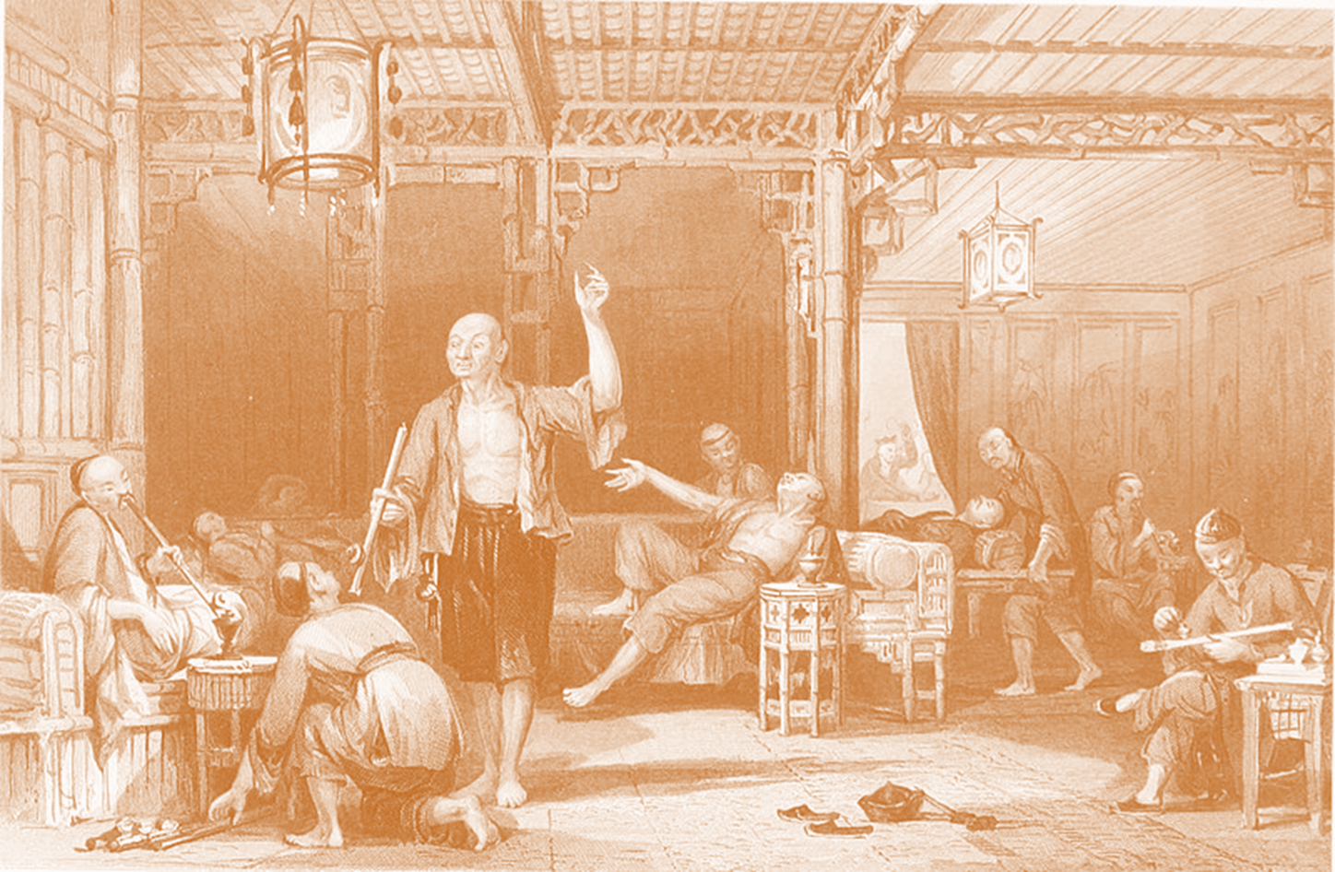
Результаты «опиумных войн»
Легализирована торговля опиумом;
Низкие торговые пошлины на английские товары;
Китай выплачивает Англии контрибуцию и уступает остров
Сянган (Гонконг);
Англичане получили право неподсудности китайскому суду и законам;
Вмешательство иностранных держав во внутренние дела Китая;
Передача Китаем острова Тайвань Японии по договору 1895г.;
6. Ослабление страны и правящей династии;

Slide 13
Реформаторское движение. «Сто дней реформ».
Причины реформ:
Усиление экспансии в Китай иностранных держав;
Потеря Китаем острова Тайвань по договору 1895г.;
Недовольство населения страны попытками разделения страны;
Лидером реформаторского движения стал Кан Ювэй
Преобразования:
изданы указы о поощрении ремесел, наук и сельского хозяйства, строительстве железных дорог, об открытии университета, о сокращении чиновников и маньчжурской армии.
Вооруженные силы начали формировать по европейскому образцу.
Почему реформы не были завершены?

Slide 14
Причины незавершённости реформ:
Сопротивление консерваторов, группировавшихся вокруг императрицы Цыси (1835—1908).
Осуществление государственного переворота силами армии.
Император был арестован, реформаторы схвачены и казнены, а указы о реформах отменены.
Восстановление абсолютной власти императрицы Цыси.
Результат
Восстание ихэтуаней 1899 г.- 1901гг. в провинции Шаньдун
(«Отряд справедливости и согласия»)

Slide 15
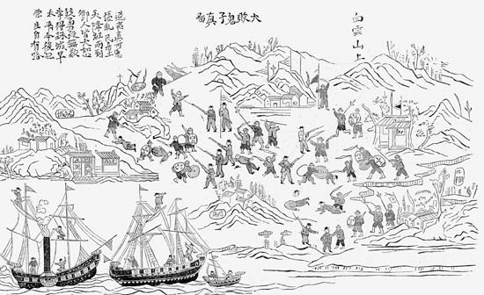
Почему правительство Китая
не смогло противостоять
иностранному вторжению?

Slide 16
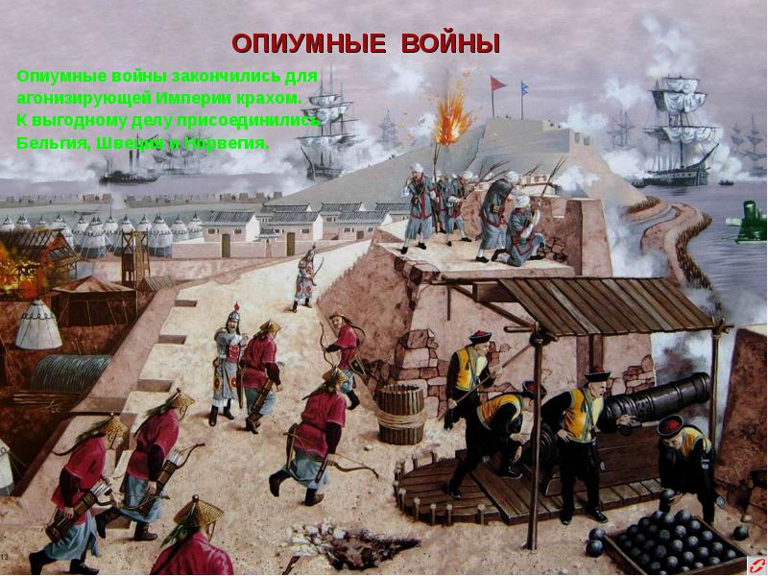
Причины поражения Китая
1. Плохая техническая оснащённость китайской армии и флота;
2. Слабость и беспомощность китайского командования;
3. Отсутствие знаний о международном положении;
4. Слабость китайского правительства;

Slide 17
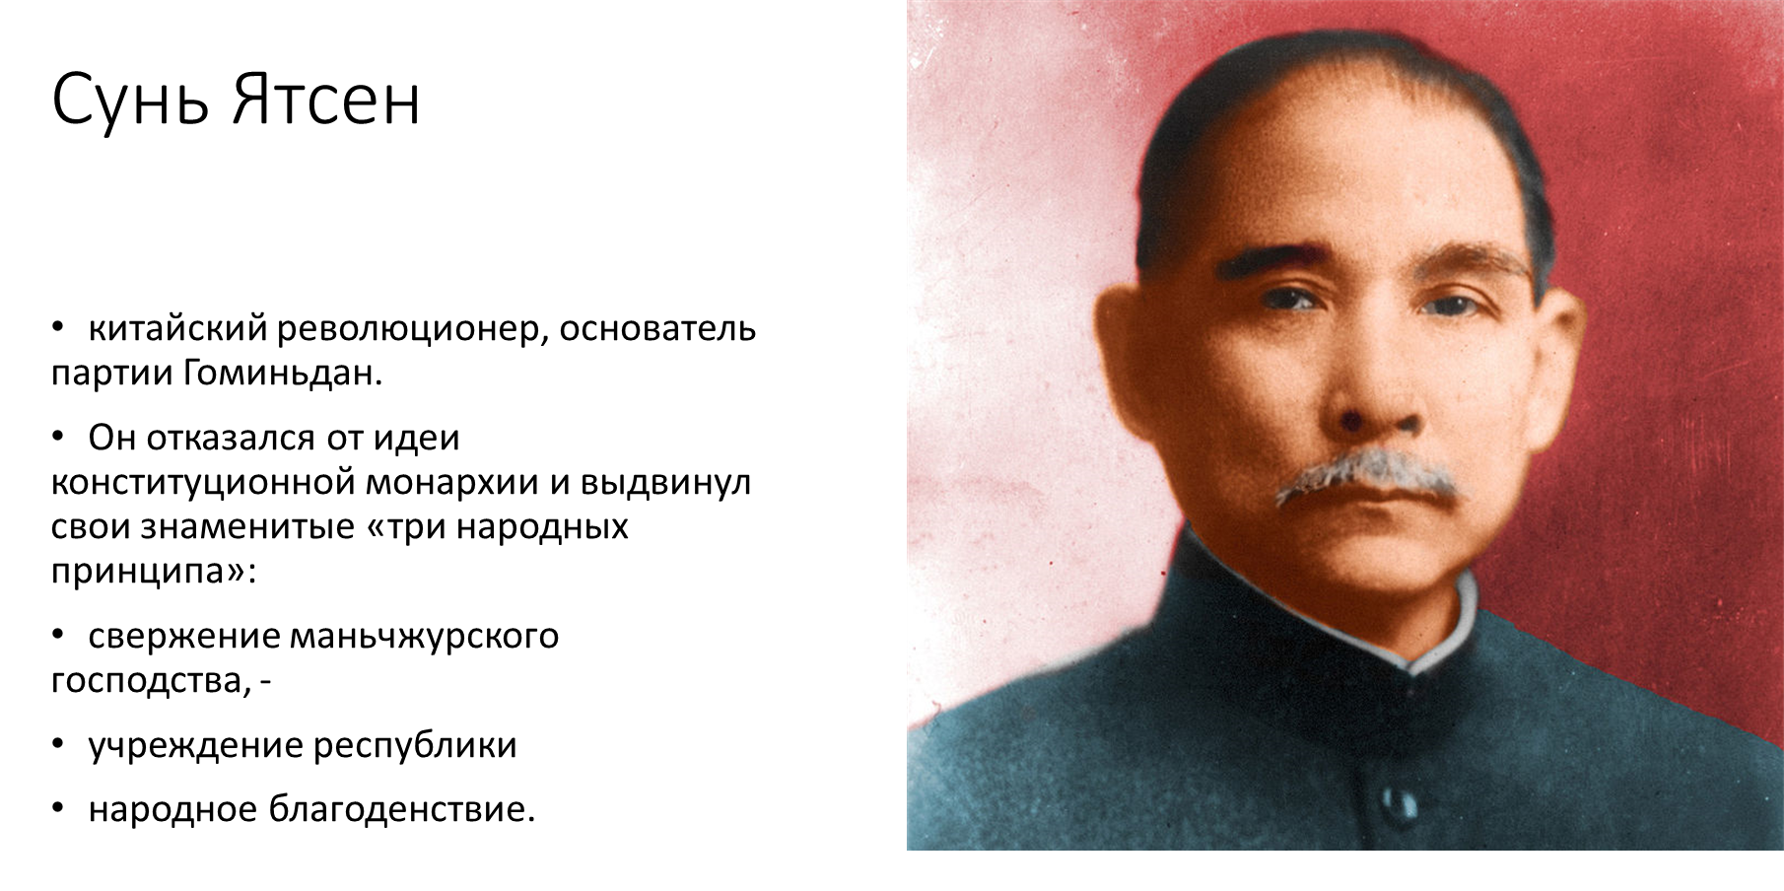
•китайский революционер, основатель партии Гоминьдан.
•отказался от идеи конституционной монархии и выдвинул свои знаменитые «три народных принципа»:
Сунь Ятсен

Slide 18
«Три народных принципа»
Принцип национализма :
борьба за свержение маньчжурской династии Цин,
обретение независимости от Запада,:
возрождение и объединение нации,
восстановление государственности,
достижение высокого уровня развития страны.
догнать и перегнать по уровню экономического развития Европу и Америку.

Slide 19
Принцип демократизма
Установление в Китае республиканского строя, при
наличии пяти ветвей власти:
исполнительной,
законодательной,
судебной,
экзаменационной,
контрольной.
Народу предоставлялись четыре права:
избирать, отзывать депутатов,
выступать с законодательной инициативой,
проводить референдум.

Slide 20
Принцип народного благоденствия
ограничение помещичьего землевладениям;
наделение бедных крестьян землей
(«каждому пахарю — свое поле»);
широкая национализация предприятий;
вытеснение частного капитала;
установление «государственного социализма»;
Мелкая частная собственность сохранялась.

Slide 21
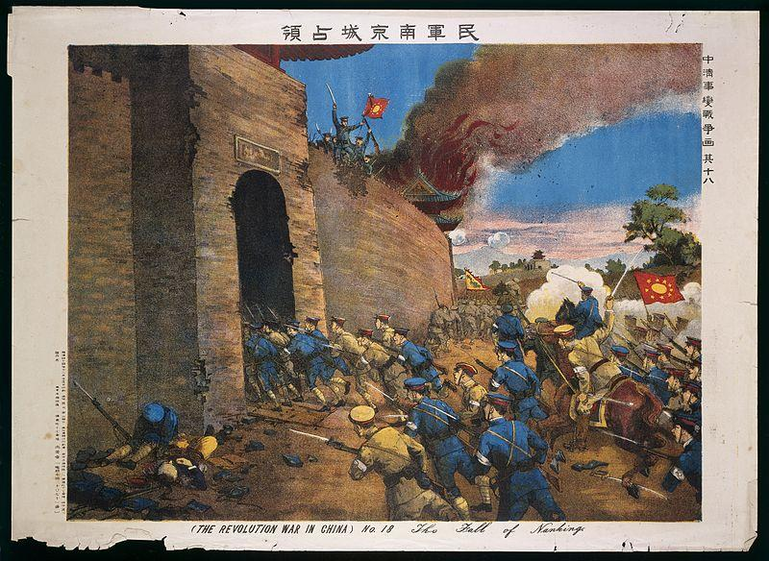
Октябрь 1911 г. – начало Синьхайской революции

Slide 22
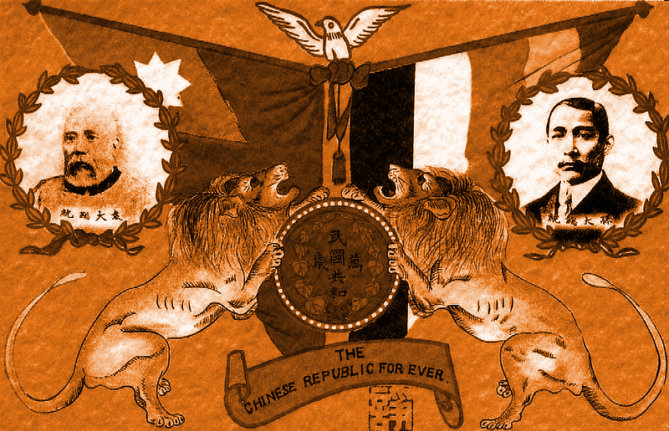
Причины национальной(синьхайской) революции октябрь 1911—1913 г.
Полуфеодальная и полуколониальная страна
Помещичье землевладение в деревне
Хозяйственная раздробленность
Междоусобные войны за власть военных губернаторов
Сохранение господства иностранного капитала

Slide 23
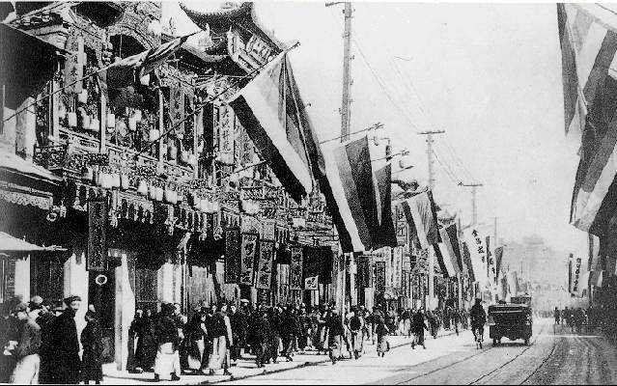
1 января 1912 г. – провозглашение республики

Slide 24
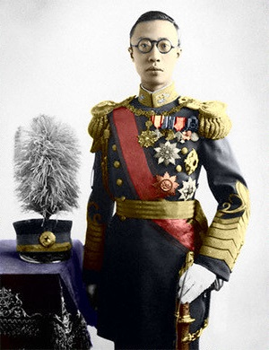
12 февраля 1912 г. – отречение последнего китайского императора Пу И

Slide 25
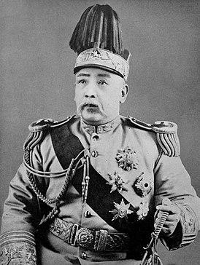
Юань Шикай
Генерал, ставший новым президентом республики.
Он не был сторонником республики. Добивался восстановления монархии и личного вступления на императорский престол. В 1913 г. в ответ
на действия президента вспыхнуло новое восстание под руководством Сунь Ятсена
и других деятелей Гоминьдана. Однако оно было подавлено правительственными войсками. Юань Шикай распустил парламент и запретил Национальную партию.
Только его неожиданная смерть в 1916 г. помешала восстановить монархический строй.

Slide 26
Развитие культуры.
XIX в. в Китае господствуют традиционные уклад жизни и культура;
с конца века передовые представители интеллигенции изучали достижения европейской науки и культуры;
внимание уделяется системе образования, распространению грамотности, особенно среди молодежи;
XX в. - утверждение нового литературного языка байхуа, основанного на разговорной речи и понятного для простого народа(поэт-патриот Хуан Цзунсянь (1848-1905);
В период Первой мировой войны в Шанхае и Пекине под лозунгом «Наука и демократия!» оформилось движение за новую культуру.
с 1915 г. издаётся журнал «Новая молодежь», в котором
публиковались научные статьи и литературные произведения на байхуа;
передовая часть населения выступает против конфуцианских норм,
за доступность современных знаний для простого народа.

